Slide 1
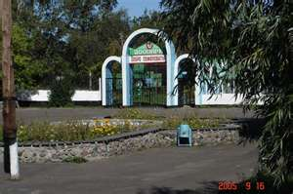
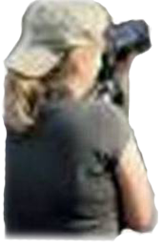
Репортаж о Большереченском зоопарке.
Большереченский зоопарк_Друзья природы_МКОУ «Таскатлинская СОШ» структурное подразделение «Михайловская ООШ»

Slide 2
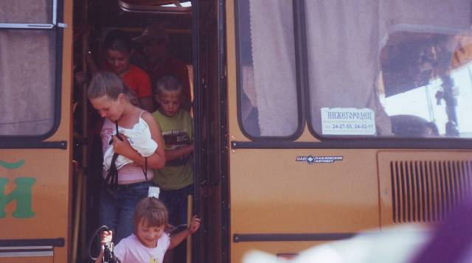
Что такое зоопарк?
Чтобы ответить на этот вопрос, команда «Друзья природы» отправила своих корреспондентов в Большереченский зоопарк. Он находится по адресу
Омская область, посёлок Большеречье, улица Советов, 67.

Slide 3
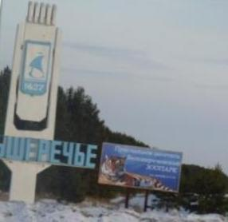
Вот что мы узнали.
Большереченский зоопарк –
единственный в России сельский зоопарк, был основан в 1983 г. на базе школьного зооуголка. 1 января 1987 года зоопарку был присвоен статус «государственный».
Находится он в районном поселке, за 200 км от областного центра, в живописной пойме речки Большая, недалеко от впадения её в Иртыш.

Slide 4
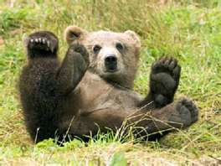
За годы существования зоопарка
улучшилась материально-техническая
база: организован машинно-тракторный
парк, построены новые павильоны и
вольеры для содержания животных,
появилось своё подсобное хозяйство.
Пополняется коллекция зоопарка:
рождается потомство, приобретаются
и обмениваются новые животные.
Несмотря на экономические трудности,
коллекция зоопарка постоянно
пополняется новыми видами. Цирк
подарил амурского тигра и бурого
медвежонка. В Московском зоопарке
закуплены предки домашних гусей —
сухоносы, гуменники, декоративная
утка-мандаринка, из хищных птиц —
курганники.
Утка-мандаринка
Бурый медвежонок.

Slide 5
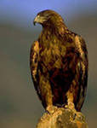
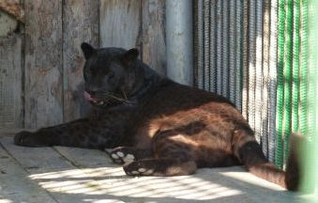
Сегодня он насчитывает 205видов, более 2000 экземпляров животных со всего земного шара. Из них 15 видов занесены в Красную книгу РФ и 41 вид в Красную книгу МСОП.
В Большереченском зоопарке содержатся по настоящему уникальные животные, такие, к примеру, как черный леопард. Подобных животных на планете всего лишь два, из тех, кто появился на свет в неволе.
Беркут
Амурский тигр
Черный леопард

Slide 6
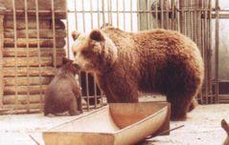
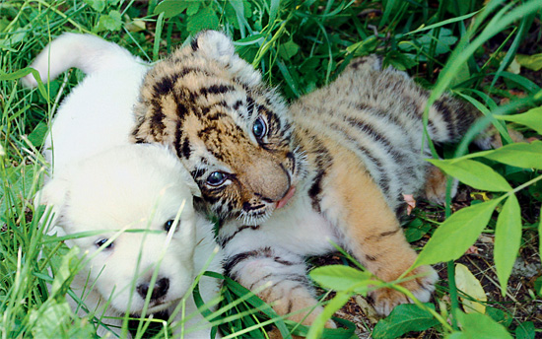
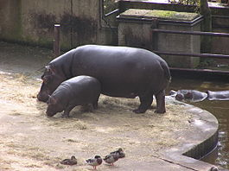
Огромная радость зоопарка рождение малышей! Рождение животных в неволе – большая удача Но для Большереченского
зоопарка это нередкость. Прибавление в семействе пони, волков, яков и уриалов. Совсем недавно на свет появился маленький зубр.
А тигры подарили всем посетителям
очаровательную радость — 2-х тигрят!
Африканские бегемоты порадовали
всех сотрудников зоопарка и
многочисленных посетителей
рождением детёныша. Магия, а
именно так назвали малышку, стала
первым «сибирским» бегемотиком!
У парочки сибирских волков по имени Тайга и Черныш родилось восемь волчат.
Медведь
Тигрята.
Бегемоты.

Slide 7
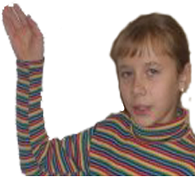
На территории зоопарка запрещается.
Входить на территорию с домашними животными.
Заходить в зоны обслуживания и строительства.
Кормить животных.
Дразнить животных.
Кидать различные предметы в вольеры и бассейны.
Влезать и ставить детей на заграждения и парапеты.
Шуметь, включать радиоприемники и магнитофоны.
Повреждать и уничтожать деревья и кустарники, рвать цветы и траву.
Профессиональная видео- и фотосъемка
без согласования с администрацией зоопарка.
Нарушение правил поведения в зоопарке влечет
административную ответственность.
!

Slide 8
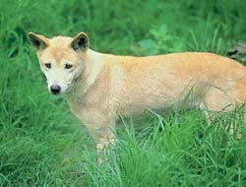
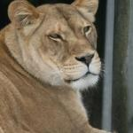
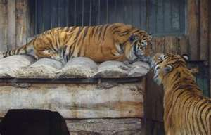
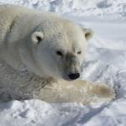
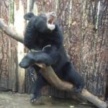
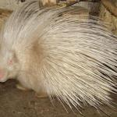
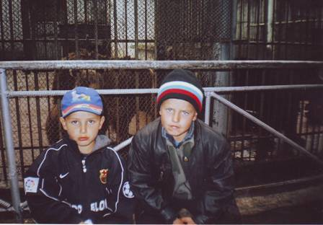
Хищные животные
Дикая собака динго.
Тигры.
Львица Эльса.
Белый медведь.
Индийский дикобраз - альбинос.
Гималайский медведь Кузьма

Slide 9
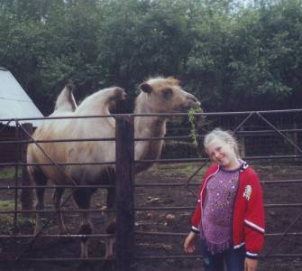
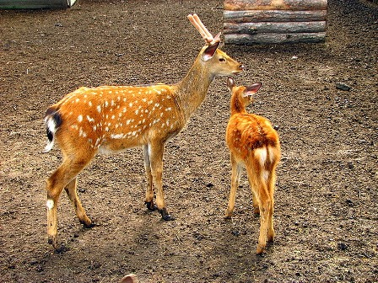
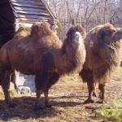
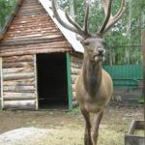
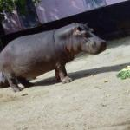
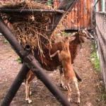
Копытные животные
Пятнистые олени.
Верблюды
Хороши!
Марал.
Бегемот
Европейский муфлон.

Slide 10
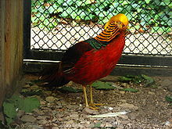
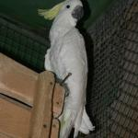
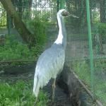
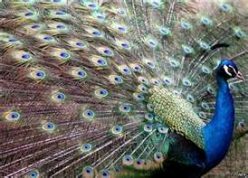
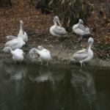
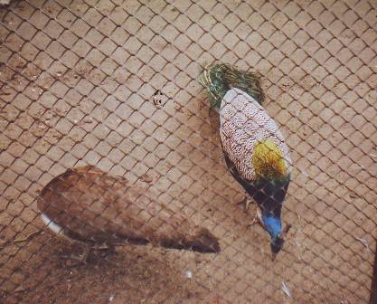
Птицы
Золотой фазан
Какаду
Даурский журавль.
Павлины
Кудрявые пеликаны

Slide 11
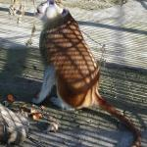
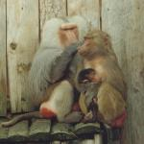
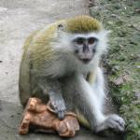
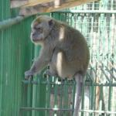
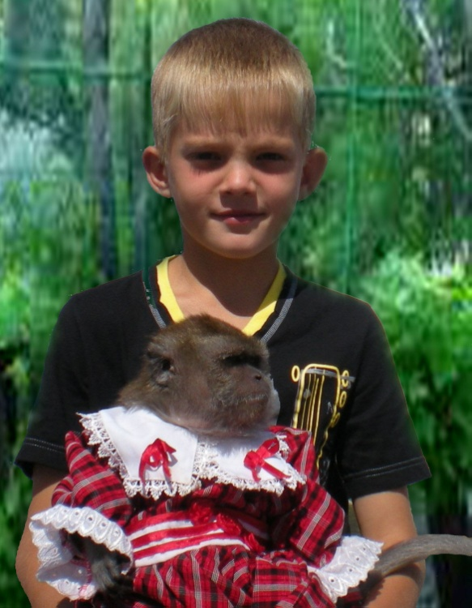
Обезьяны
Красная мартышка
Павианы
Зелёная мартышка
Яванский макак

Slide 12
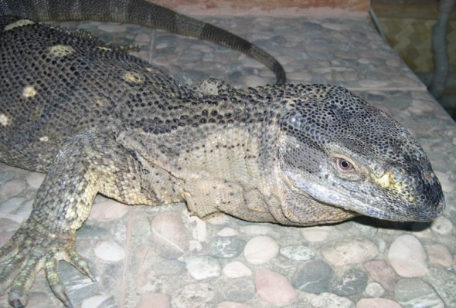
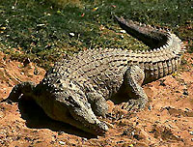
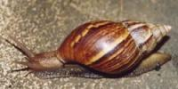
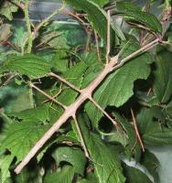
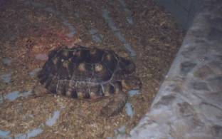
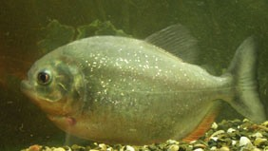
Аквариум-Террариум
Варан
Ахатина
Крокодил
Палочник.
Черепаха
Пиранья

Slide 13
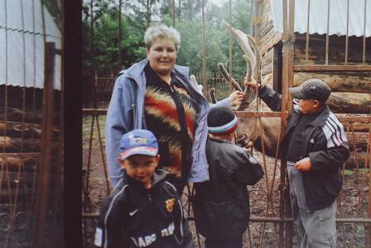
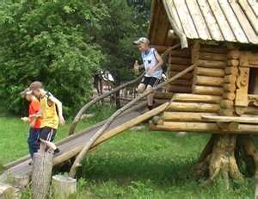
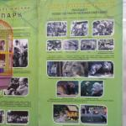
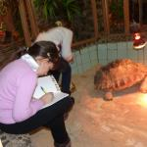
Выводы.
Зоопарки предоставляют животным как бы замену их «дома». Здесь они, окруженные своей «первозданной» средой, хотя и с трудом, но все же могут выжить вопреки опасности истребления. Такая роль зоопарков в наше время сама собой обусловливает их конкретные цели и задачи, которые можно сформулировать как отдых и развлечение, просвещение, изучение и защита животных и охрана природы

Slide 14
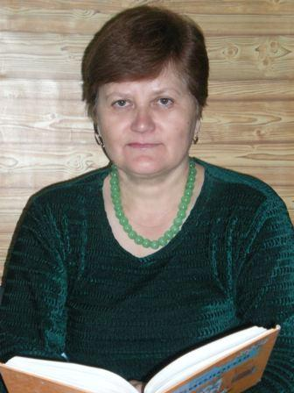
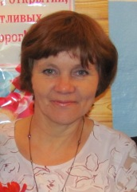
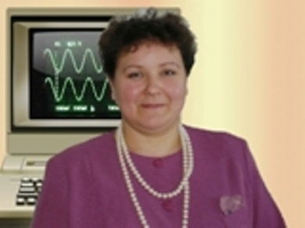
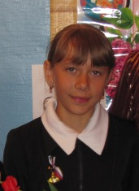
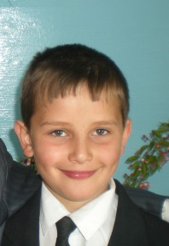
Репортаж вели корреспонденты из команды «Друзья природы».
Зоологический парк - научно-просветительное учреждение, в котором содержат в неволе (в клетках и вольерах) или полувольно диких животных с целью показа их всем любознательным, а также для изучения, сохранения и воспроизводства.
Козлова Татьяна Александровна-учитель биологии.
Царёва Любовь Ивановна-учитель начальных классов.
Субботина Ольга Николаевна-координатор проекта «Зоо»
Карева Яна
Субботин Иван
Акимова Настя

Slide 15
До свидания! До новых встреч!
Над презентацией работала Царёва Любовь Ивановна, учитель начальных классов и «Друзья природы».
В работе использовали
http://www.bolzoo.ru
http://zoo55.ru/image/tid/5

